Slide 1
Actions de communication pour
La convention services climatiques
et gouvernance

Slide 2
Programme de travail
Publications
une dizaine de publications scientifiques…
Newsletter
Brochure
Journées thématiques
Jan 2018; Jul 2018; Jan 2019; Jul 2019; Jan 2020 (p ex)
Colloque initial et final
Intégration dans les sites web
Résultats opérationnels site DRIAS
Site web de projet (sera sur http://cse.ipsl.fr)
Recrutement d’un chef de projet / communication

Slide 3
Gouvernance
Coordination: S Planton, J.-M. Soubeyroux, R Vautard, lien avec le MTES, réunions régulières, présentation au CS IPSL [Labex/SC]
Comité de projet: Responsables WP et démonstrateur, réunions internes
Rapport à 18 mois
Rapport final

Slide 4
Publications - diffusion
Publications scientifiques
Publications dans météorologie, dans la revue Climate services.
Fiches synthétiques pour décideurs
Edition d’une newsletter (actualités convention, news services climatiques…)
Utilisation des réseaux sociaux
Twitter, LinkedIn,

Slide 5
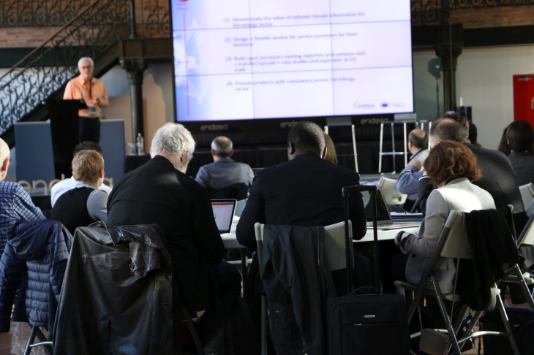
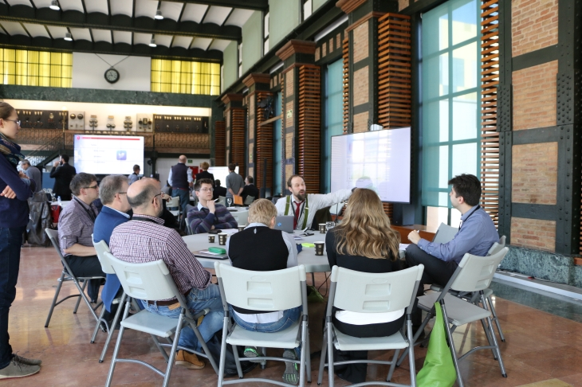
Organisation d’événements
Colloque initial et final
Journées thématiques (tous les 6 mois)
Communauté interdisciplinaire, industriels, PME’s, partie prenante, presse…
=> Remonter les besoins des utilisateurs

Slide 6
Thèmes à sélectionner
Journée sur les extrêmes : 26/01/2018
Autres thèmes:
Mobilisation des sciences sociales?
Services climatiques domaine marin?
Sujet lié à la ville, quelles données, simulations?
Autres?

Slide 7
Maquette possible pour le site web
de la convention services climatiques

Slide 8
Logo
Bannière (nom complet + photo)
Accueil | Actualité | La convention | Les démonstrateurs | Les données | Les formations | La documentation | FAQ
Recherche
La convention services climatiques a pour mission de diffuser en accès libre un ensemble de données, de méthodes et de supports de formation permettant aux décideurs et industriels l'interprétation des projections climatiques, des événements extrêmes et des contributions nationales aux réductions d'émissions.
Actualités
Démonstrateurs
Formations
Journées thématiques
Publications
Mise en ligne d’un nouveau démonstrateur.
Lancement des formations en ligne
Accès aux démonstrateurs
Les cas d’études
Formations en ligne
Guides de bonnes pratiques
Turoriels
Liens vers les sites web des organisms participants
Espace intranet de partage de documents internes

Slide 9
Discussion sur intégration dans DRIAS
Quid de la communication de GICN?
Intégration de l’extremocope: quels éléments?
Quels sont les démonstrateurs dont les résultats pourront être intégré dans DRIAS?

Slide 10
Autres éléments de communication?
Vidéos?
Webinars?
…

